Slide 1


BÁO CÁO Lần 1- ĐỒ ÁN CUỐI KỲ
Môn học : Khoa Học Dữ Liệu
Lớp CQ2016/2 – Học kỳ I/2019-2020
GV: Trần Trung Kiên
Faculty of Information Technology
<Tiến độ thực hiện đồ án tính đến ngày 02-12-2019>
Nhóm 14: Đặng Phương Nam – Lê Minh Nghĩa

Slide 2


NỘI DUNG CHÍNH
Câu hỏi đặt ra?
Thu thập dữ liệu

Slide 3




Câu hỏi đặt ra?
Cho các thông tin về một căn nhà
(đường, huyện/quận, mặt tiền, đường vào, diện tích, nội thất, số tầng,…)
Căn nhà này có giá là bao nhiêu tiền?

Slide 4



LỢI ÍCH CỦA CÂU Hỏi
Người bán có thể dự đoán được giá trị căn nhà mà mình muốn bán.
Người mua có thể ước lượng được căn nhà mình muốn mua có giá cả hợp lý hay không?
Nguồn gốc câu hỏi: bắt nguồn từ việc mua, bán nhà ở diễn ra hằng ngày trong lĩnh vực bất động sản.

Slide 5
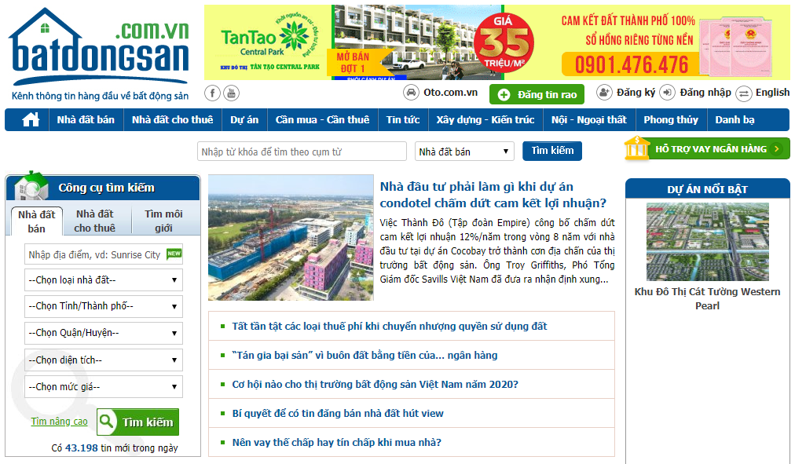
THU THẬP DỮ LIỆU – PARSE HTML
Trang web thu thập dữ liệu: https://batdongsan.com.vn/

Slide 6
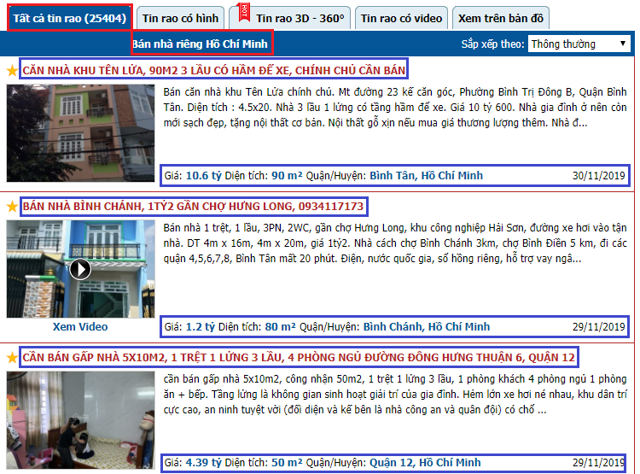
Thu thập dữ liệu về các tin rao “Bán nhà riêng tại Tp.Hồ Chí Minh”
Parse HTML để lấy:
+ Title.
+ Detail url.
+ Price.
+ Area.
+ District.
+ Up time.
Ở mỗi lần parse tại một page của trang web nhóm đều thực kiểm tra việc lấy dữ liệu có hợp pháp hay không tại file robots.txt của trang web:
https://batdongsan.com.vn/robots.txt

Slide 7
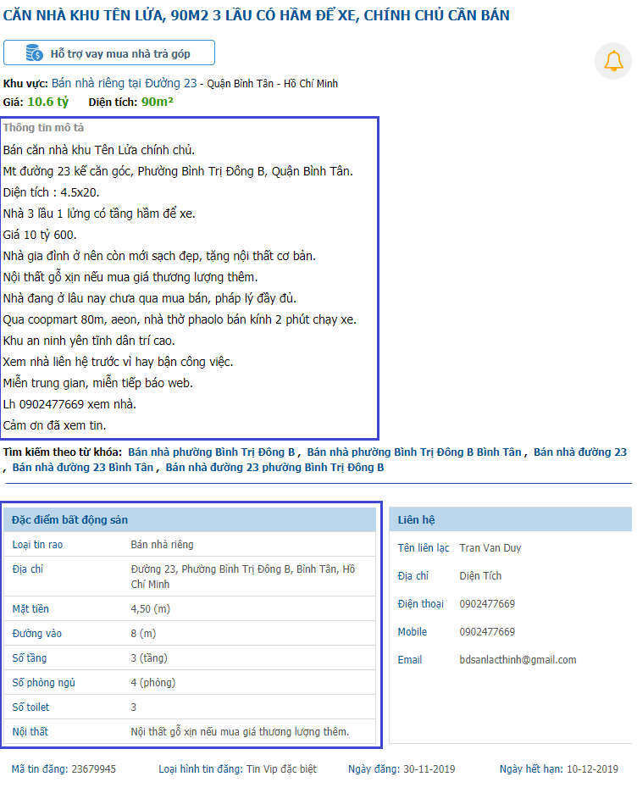
Ở mỗi bản tin rao bán, nhóm muốn lấy thêm một số thông tin chi tiết:
Parse HTML để lấy:
+ Decription.
+ Features:
• Address.
• Front.
• Entrance.
• ….
Ở mỗi lần parse tại bản tin rao bán của trang web nhóm đều thực kiểm tra việc lấy dữ liệu có hợp pháp hay không tại file robots.txt của trang web:
https://batdongsan.com.vn/robots.txt

Slide 8

THU THẬP DỮ LIỆU – LẤY DỮ LIỆU CẦN THIẾT
Dữ liệu thu được từ trang web là 26220 bản tin, sau khi xóa các bản tin trùng nhau thì thu lại được 19957 bản tin.

Slide 9
THANK YOU FOR WATCHING

